Slide 1
Компьютерная графика

Slide 2
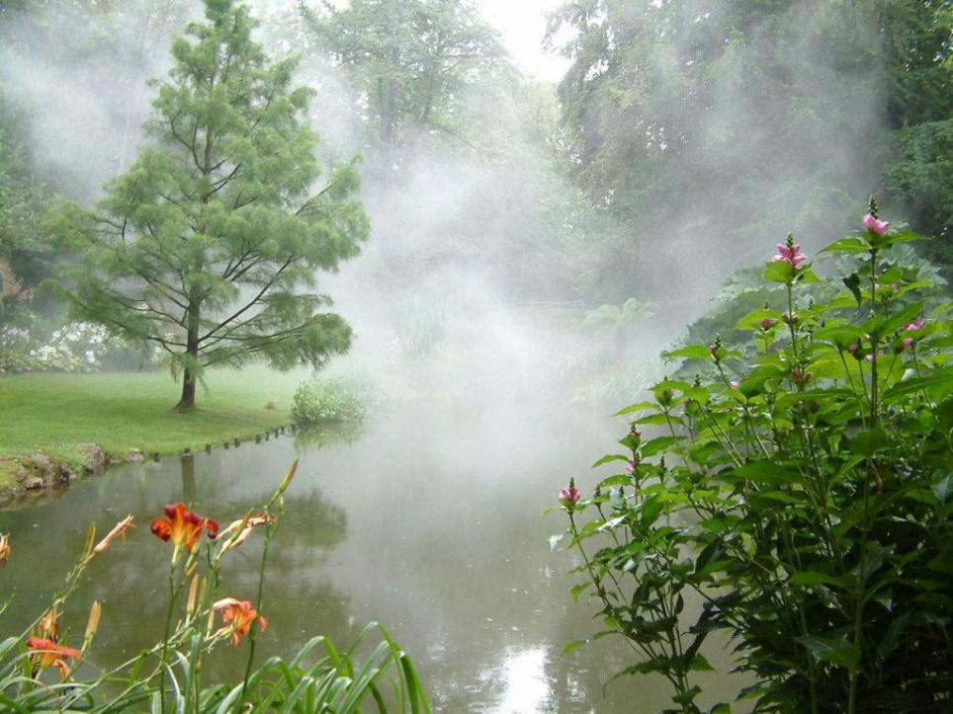
Растровая графика

Slide 3
Векторная графика

Slide 4
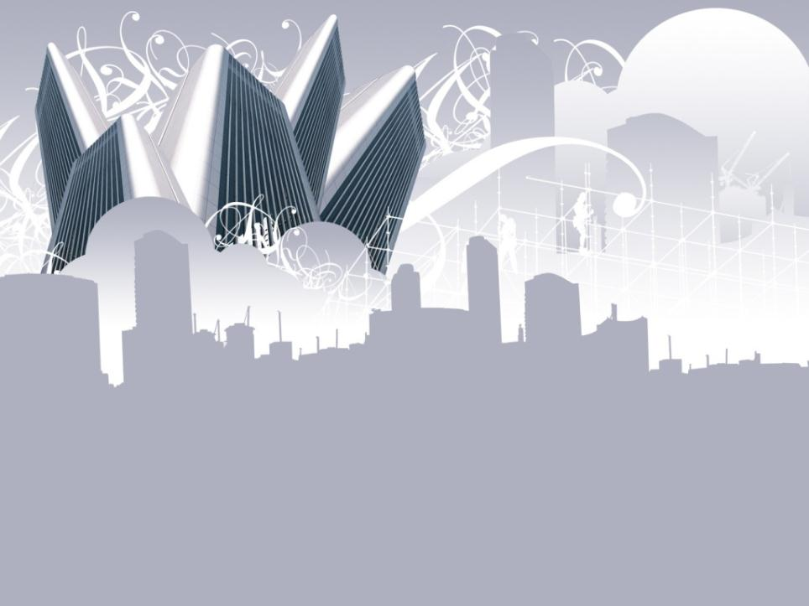

Slide 5
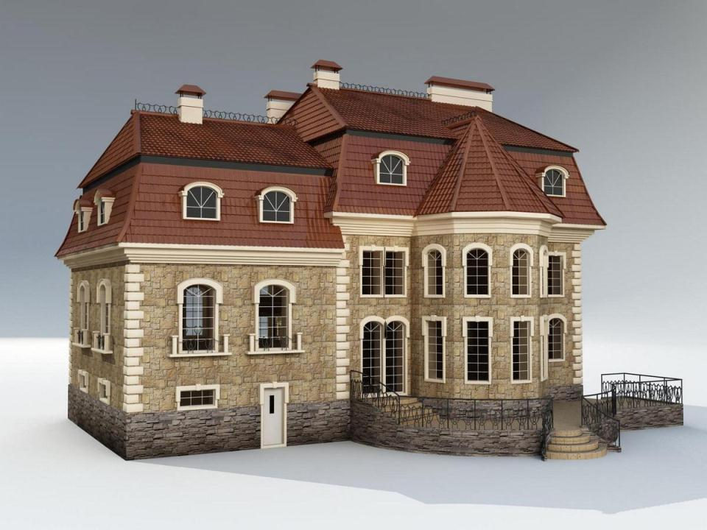
Трёхмерная графика

Slide 6
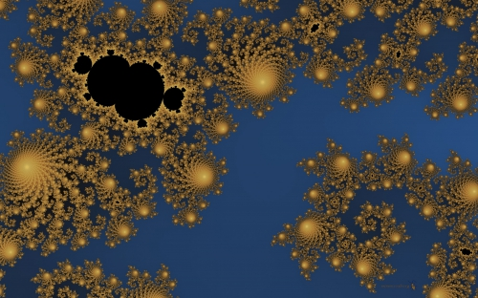
Фрактальная графика

Slide 7
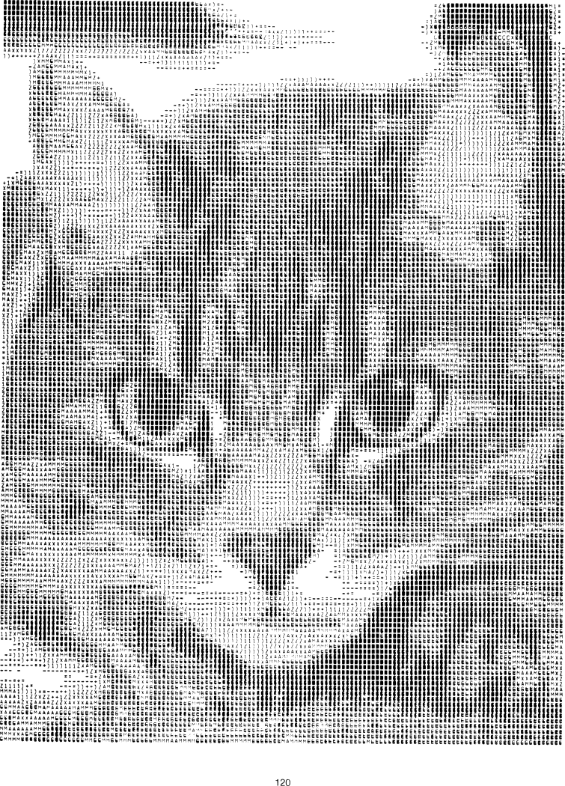
Символьная
графика

Slide 8
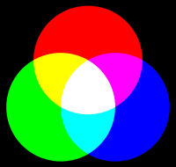
Представление цветов на компьютере
система RGB для дисплеев:
Red – красный
Green – зелёный
Blue – синий
система CMYK для работы в типографском деле:
Cyan – голубой
Magenta – пурпурный
Yellow – жёлтый
Black – чёрный

Slide 9
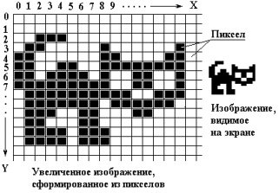
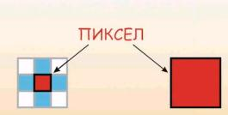
Растровое изображение
Растровое изображение составляется из мельчайших точек (пикселов) – цветных квадратиков одинакового размера. Растровое изображение подобно мозаике - когда приближаете (увеличиваете) его, то видите отдельные пиксели, а если удаляете (уменьшаете), пиксели сливаются.
Компьютер хранит параметры каждой точки изображения (её цвет, координаты). Причём каждая точка представляется определенным количеством бит (в зависимости от глубины цвета).
Растровые файлы имеют сравнительно большой размер, т.к. компьютер хранит параметры всех точек изображения.

Slide 10
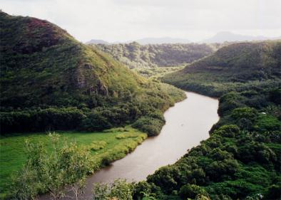
Растровое изображение очень чувствительно к уменьшению и увеличению. При уменьшении растрового изображения несколько соседних точек преобразуются в одну, и поэтому теряется четкость мелких деталей изображения

Slide 11
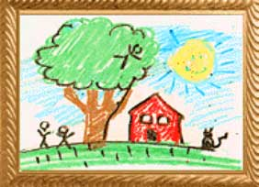
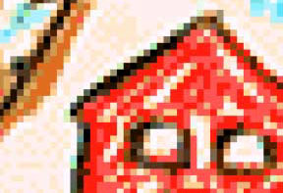
Чтобы увеличить изображение, приходится увеличивать размер пикселей-квадратиков. В итоге изображение получается ступенчатым, зернистым.

Slide 12
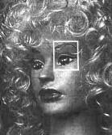
Растровое изображение нельзя расчленить. Оно «литое», состоит из массива точек. Поэтому в программах для обработки растровой графики предусмотрен ряд инструментов для выделения элементов «вручную».
Например инструменты: «Волшебная палочка», Лассо, режим маски и др.
Оригинал Увеличенный фрагмент для показа массива точек

Slide 13
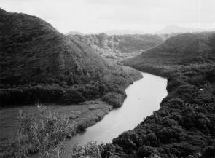
Можно повысить яркость и контрастность старых или некачественных фотографий, удалить мелкие дефекты изображения, преобразовать черно-белое изображение в цветное

Slide 14
Векторное изображение
Если в растровой графике базовым элементом изображения является точка, то в векторной графике – линия.
Линия описывается математически как единый объект, и потому объем данных для отображения объекта средствами векторной графики существенно меньше, чем в растровой графике. Линия – элементарный объект векторной графики.
Как и любой объект, линия обладает свойствами: формой (прямая, кривая), толщиной, цветом, начертанием (сплошная, пунктирная).

Slide 15
Замкнутые линии приобретают свойство заполнения. Охватываемое ими пространство может быть заполнено другими объектами (текстуры, карты) или выбранным цветом. Простейшая незамкнутая линия ограничена двумя точками, именуемыми узлами. Узлы также имеют свойства, параметры которых влияют на форму конца линии и характер сопряжения с другими объектами. Все прочие объекты векторной графики составляются из линий.

Slide 16
Например, куб можно составить из шести связанных прямоугольников, каждый из которых, в свою очередь, образован четырьмя связанными линиями. Возможно, представить куб и как двенадцать связанных линий, образующих ребра.

Slide 17
Компьютер хранит элементы изображения (линии, кривые, фигуры) в виде математических формул. При открытии файла программа прорисовывает элементы изображения по их математическим формулам (уравнениям).
Точка. Этот объект на плоскости представляется двумя числами (х, у), указывающими его положение относительно начала координат.
Прямая линия. Ей соответствует уравнение y=kx+b.
точка
линия

Slide 18
Кривая второго порядка. К этому классу кривых относятся параболы, гиперболы, эллипсы, окружности, то есть все линии, уравнения которых содержат степени не выше второй. Кривая второго порядка не имеет точек перегиба. Прямые линии являются всего лишь частным случаем кривых второго порядка. Формула кривой второго порядка в общем виде может выглядеть, например, так:
Окружность
Эллипс
x²+a1y²+a2xy+a3x+a4y+a5=0

Slide 19
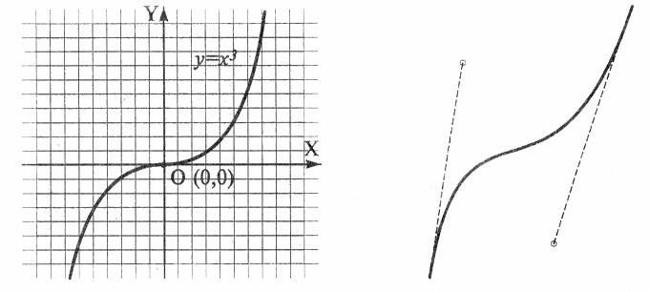
Кривая третьего порядка. Отличие этих кривых от кривых второго порядка состоит в возможном наличии точки перегиба. Например, график функции у = x3 имеет точку перегиба в начале координат. Именно эта особенность позволяет сделать кривые третьего порядка основой отображения природных объектов в векторной графике.
Кривые Безье. Это особый, упрощенный вид кривых третьего порядка Метод построения кривой Безье (Bezier) основан на использовании пары касательных, проведенных к отрезку линии в ее окончаниях. Отрезки кривых Безье описываются восемью параметрами, поэтому работать с ними удобнее. На форму линии влияет угол наклона касательной и длина ее отрезка. Таким образом, касательные играют роль виртуальных “рычагов”, с помощью которых управляют кривой.
Кривая третьего порядка
Кривая Безье
x³+a1y³+a2x²y+a3xy²+a4x²+a5y²+a6xy+a7x+a8y+a9=0

Slide 20
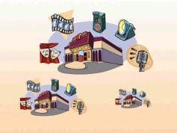
Векторное изображение можно увеличивать и уменьшать без потери качества.
Его можно расчленять.

Slide 21
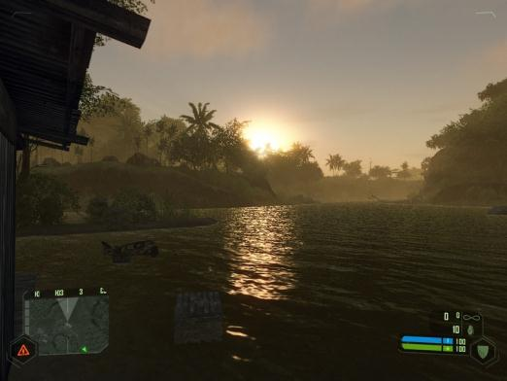
Трёхмерное изображение
Трёхмерная графика (3D — от англ. three dimensions — «три измерения») оперирует с объектами в трёхмерном пространстве. Обычно результаты представляют собой плоскую картинку, проекцию. Трёхмерная компьютерная графика широко используется в кино, компьютерных играх.

Slide 22
Для создания реалистичной модели объекта используют геометрические примитивы (прямоугольник, куб, шар, конус и прочие) и гладкие, так называемые сплайновые поверхности. Вид поверхности при этом определяется расположенной в пространстве сеткой опорных точек. Каждой точке присваивается коэффициент, величина которого определяет степень ее влияния на часть поверхности, проходящей вблизи точки. От взаимного расположения точек и величины коэффициентов зависит форма и “гладкость” поверхности в целом.

Slide 23
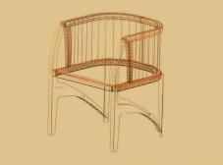
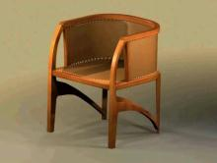
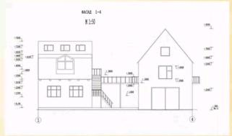
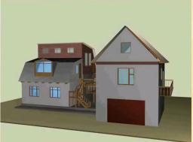
В упрощенном виде для пространственного моделирования объекта требуется:
спроектировать и создать виртуальный каркас (“скелет”) объекта, наиболее полно соответствующий его реальной форме;
спроектировать и создать виртуальные материалы, по физическим свойствам визуализации похожие на реальные; присвоить материалы различным частям поверхности объекта (на профессиональном жаргоне – “спроектировать текстуры на объект”);
настроить физические параметры пространства, в котором будет действовать объект, – задать освещение, гравитацию, свойства атмосферы, свойства взаимодействующих объектов и поверхностей;

Slide 24
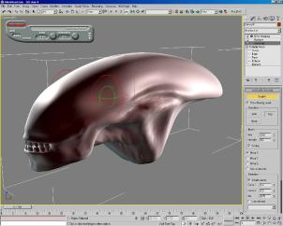
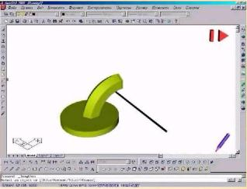
Программы для работы с трехмерной графикой:
3D Studio MAX, AutoCAD, Компас
Применение:
научные расчеты,
инженерное проектирование,
компьютерное моделирование физических объектов
изделия в машиностроении,
видеороликах,
архитектуре,
изделиях машиностроения изображения моделируются и перемещаются в пространстве.

Slide 25
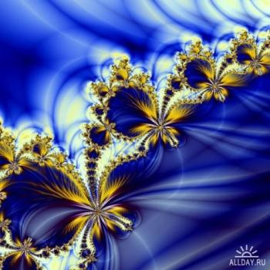
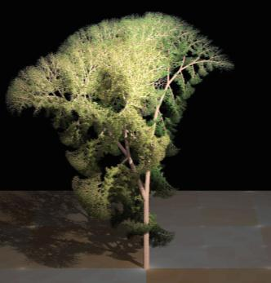
Фрактальное изображение
Фрактальная графика – одна из быстроразвивающихся и перспективных видов компьютерной графики. Математическая основа - фрактальная геометрия.
Фрактал — объект, отдельные элементы которого наследуют свойства родительских структур. Поскольку более детальное описание элементов меньшего масштаба происходит по простому алгоритму, описать такой объект можно всего лишь несколькими математическими уравнениями.

Slide 26
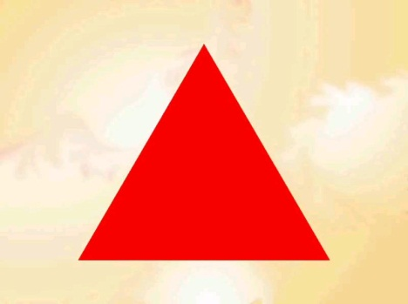
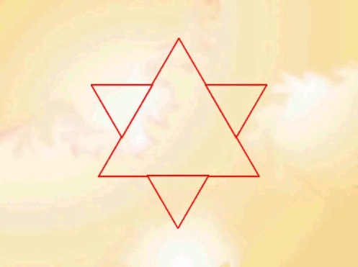
Одним из основных свойств является самоподобие. Фрактус – состоящий из фрагментов. Объекты называются самоподобными, когда увеличенные части объекта походят на сам объект. Небольшая часть фрактала содержит информацию о всем фрактале.
В центре находится простейший элемент – равносторонний треугольник, который получил название - фрактальный.
На среднем отрезке сторон строятся равносторонние треугольники со стороной =1/3 от стороны исходного фрактального треугольника

Slide 27
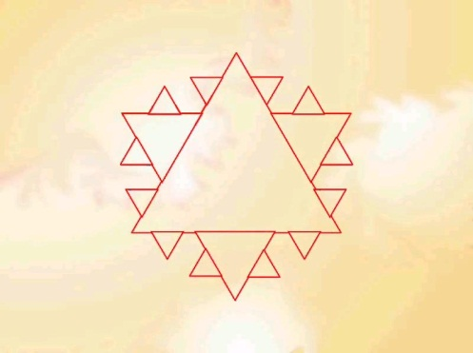
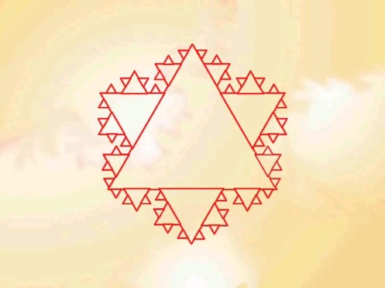
В свою очередь на средних отрезках сторон, являющихся объектами первого поколения, строятся треугольники второго поколения 1/9 от стороны исходного треугольника.
Таким образом, мелкие объекты повторяют свойства всего объекта. Процесс наследования можно продолжать до бесконечности.

Slide 28
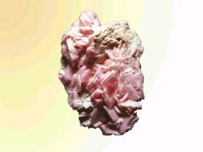
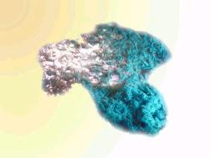
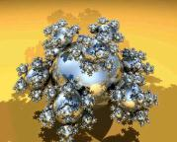
Полученный объект носит название – фрактальной фигуры.
Абстрактные композиции можно сравнить со снежинкой, с кристаллом.
Фрактальная графика основана на математических вычислениях. Базовым элементом фрактальной графики является сама математическая формула, то есть никаких объектов в памяти компьютера не хранится и изображение строится исключительно по уравнениям. Фракталы позволяют описывать целые классы изображений, для детального описания которых требуется относительно мало памяти. С другой стороны, фракталы слабо применимы к изображениям вне этих классов.

Slide 29
Графический формат — это способ записи графической информации. Графические форматы файлов предназначены для хранения изображений, таких как фотографии и рисунки.
В компьютерной графике применяют по меньшей мере три десятка форматов файлов для хранения изображений. Но лишь часть из них стала стандартом «де-факто» и применяется в подавляющем большинстве программ. Как правило, несовместимые форматы имеют файлы растровых, векторных, трехмерных изображений, хотя существуют форматы, позволяющие хранить данные разных классов.
Многие приложения ориентированы на собственные «специфические» форматы, перенос их файлов в другие программы вынуждает использовать специальные фильтры или экспортировать изображения в «стандартный» формат.

Slide 30
Графические форматы:
Adobe Illustrator (*.AI)
Bitmap, Device independent bitmap (*.BMP,*. DIB)
Corel Draw! (*.CDR)
Photoshop Document (*.PSD)
PostScript, Encapsulated PostScript (*.PS, *.EPS)
Graphic Image Format (*.GIF)
Joint Photographic Experts Group (*.JPEG, *.JPG)
Portable Document Format (*.PDF)

Slide 31
Графические редакторы
Для обработки изображений на компьютере используются специальные программы – графические редакторы. Графические редакторы можно использовать для просмотра и редактирования готовых изображений, а также для создания рисунков и чертежей с использованием мыши или графического планшета.
Графический редактор является программой создания, редактирования и просмотра графических изображений.

Slide 32
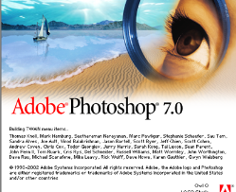
Редакторы растровой графики
Среди растровых графических редакторов есть простые, например – Paint – стандартное приложение операционной системы Windows, Paint.Net – замена стандартному Paint,
StarOffice Image – компонент интегрированного офисного приложения StarOffice, а также мощные профессиональные графические системы, например Adobe Photoshop.

Slide 33
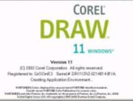
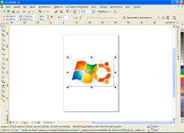
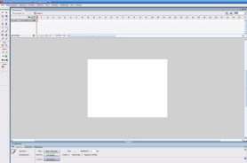
Редакторы растровой графики
К векторным графическим редакторам относятся: Corel Draw – программа для работы с компьютерным дизайном, Adobe Illustrator, MS PowerPoint
Macromedia Flash – программа для создания анимационных Flash видеоклипов, AutoCAD – программа для создания чертежей и схем архитектурных конструкций

Slide 34
Реальная сторона графики
Любое изображение на мониторе, в силу его плоскости, становится растровым, так как монитор это матрица, он состоит из столбцов и строк. Трёхмерная графика существует лишь в нашем воображении, так как то, что мы видим на мониторе — это проекция трёхмерной фигуры, а уже создаём пространство мы сами.
Таким образом, визуализация графики бывает только растровая и векторная, а способ визуализации это только растр (набор пикселей), а от количества этих пикселей зависит способ задания изображения.

